Slide 1
Processo de Desenvolvimento de Software
Representa um passo-a-passo no desenvolvimento de software, ou seja, descreve o ciclo de vida do projeto.

Slide 2
Modelo Cascata
Um dos primeiros modelos, pode ser chamado também de modelo linear ou sequencial. Sugere uma abordagem sistemática e sequencial.

Slide 3
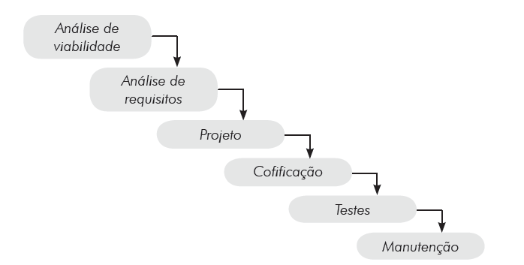
Modelo Cascata
Adaptado de Pressman (2006)

Slide 4
Alguns Problemas do Modelo Cascata
Pode ser considerado um processo rígido e burocrático, pois as atividades de requisitos, análise e projeto devem ser bem dominadas.
Projetos reais raramente seguem o fluxo sequencial proposto pelo modelo.
Não fornece para os gerentes e desenvolvedores a orientação de como tratar as mudanças nos produtos e atividades que provavelmente ocorrerão durante o desenvolvimento.
Oferece baixa visibilidade para o cliente, que só recebe o resultado no final do projeto.

Slide 5
Prototipação
Segundo Pfleeger (2004), o objetivo geral desse modelo de processo é reduzir os riscos e a incerteza do desenvolvimento.

Slide 6
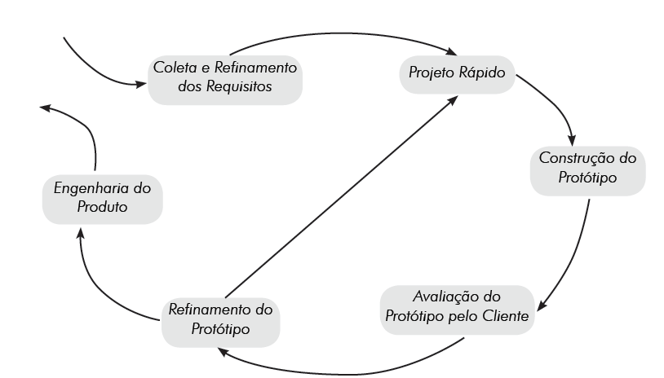
Modelo de Prototipação
Adaptado de Pressman (2006)

Slide 7
Principais características
Pode ser usada como uma técnica de levantamento de requisitos dentro do contexto dos outros modelos de processos de software.
Ajuda a equipe de desenvolvimento a entender melhor o que deve ser desenvolvido quando os requisitos não estão muito claros.
Apresenta flexibilidade e visibilidade para os clientes.
Partes do protótipo podem ser usadas para gerar programas executáveis rapidamente.

Slide 8
Vantagens deste processo
Os usuários têm participação ativa na definição dos requisitos e na usabilidade do sistema.

Slide 9
Desvantagens
Os clientes podem erroneamente aceitar o protótipo como uma versão funcional.
Os desenvolvedores ficam tentados a implementar um protótipo funcional sem pensar em futuras expansões ou manutenções.

Slide 10
Modelo Evolucionário
Produz versões intermediárias até chegar a versão final.
Usa uma abordagem iterativa.

Slide 11
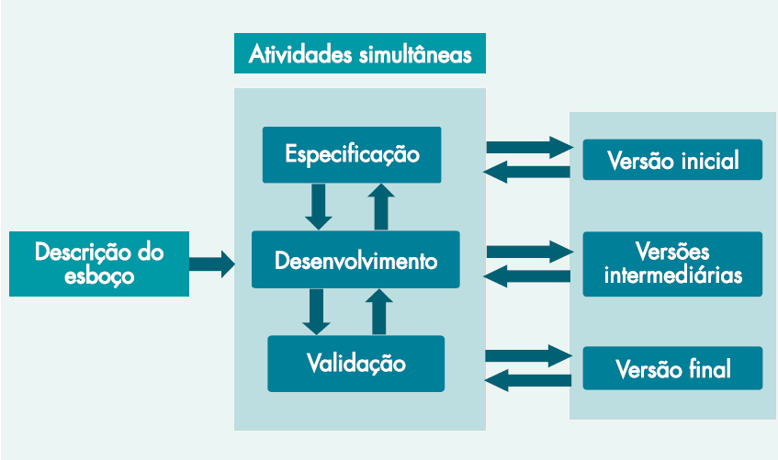
Modelo Evolucionário

Slide 12
Modelos Evolucionários
Modelo Incremental
Modelo Espiral
Modelo Baseado em componentes

Slide 13
Modelo Incremental
Combina os elementos do modelo linear sequencial com a interatividade do modelo de prototipação.
Testes e integrações sejam aplicados desde o início do projeto.
É desenvolvido incrementalmente, e a cada incremento, uma funcionalidade é adicionada ao sistema.

Slide 14
A diferença fundamental deste modelo em relação à prototipação é que o modelo iterativo fornece um produto operacional a cada incremento.

Slide 15
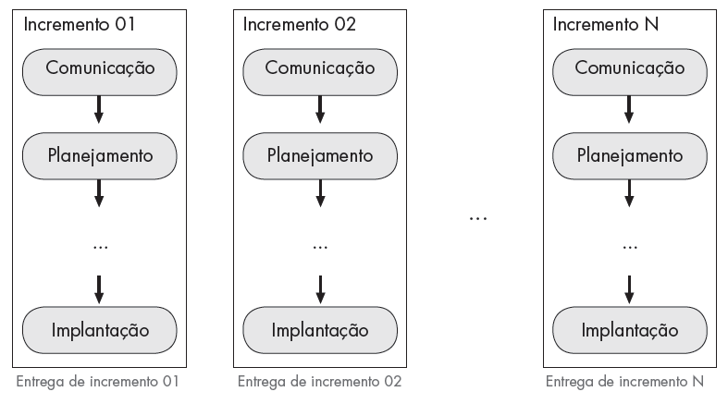
Modelo Iterativo

Slide 16
Modelo Espiral
Foca a análise e o controle de riscos.
Em cada iteração, a análise de riscos avalia as alternativas em relação aos requisitos e restrições da iteração em questão (PFLEEGER, 2004).

Slide 17
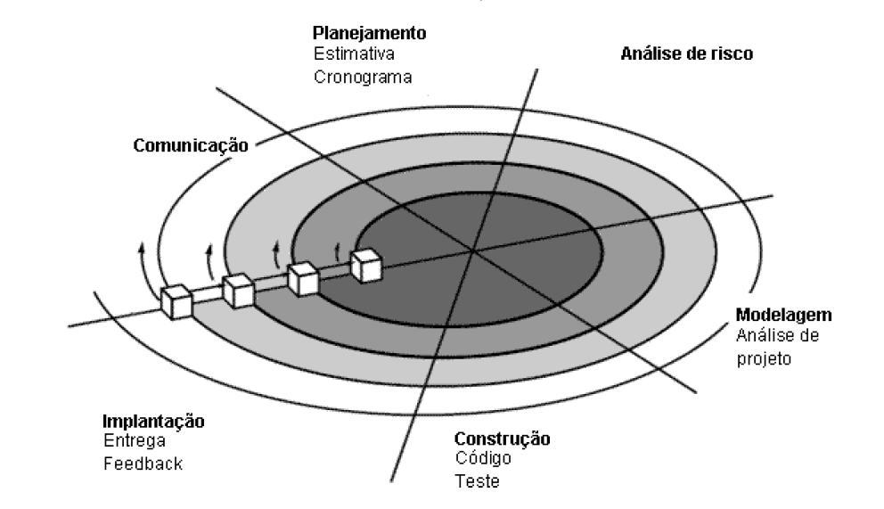
Modelo Espiral

Slide 18
Problemas deste Modelo
Pode ser difícil convencer o cliente de que a abordagem evolucionária pode ser controlada.
A gestão do projeto deve ser sofisticada para ser previsível e confiável.
Exige muita competência do gerente de projeto na avaliação de riscos e depende dessa competência para ter sucesso.
Se riscos importantes não forem identificados e gerenciados, certamente ocasionarão problemas.

Slide 19
Modelo Baseado em Componentes
A reusabilidade é o fator chave deste modelo.
Usa a criação das classes que encapsulam dados e métodos utilizados para manipular os dados.
Sommerville (2007) afirma que a abordagem orientada para reuso depende de uma grande base de componentes de software reusáveis e algum framework de integração desses componentes.

Slide 20
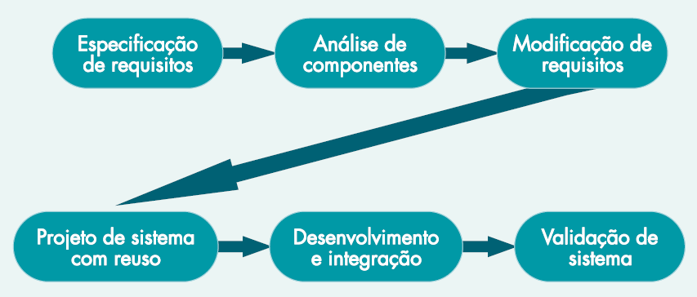
Modelo Baseado em Componentes
Sommerville (2007)

Slide 21
Modelo de Desenvolvimento Rápido de Aplicações (RAD)
É uma adaptação de “alta velocidade” do modelo em cascata.
Enfatiza um ciclo de desenvolvimento extremamente curto.
Construção modular
Melhor utilizado em projetos de software onde os requisitos já estão bem entendidos
Com o uso de uma abordagem de construção baseada em componentes.

Slide 22
Segundo Pressman (2006), todos os modelos de processo de software se enquadram nas atividades de processo da Engenharia de Software.

Slide 23
Caberá ao engenheiro de software definir qual é o modelo mais adequado, considerando fatores como o tipo de software a ser desenvolvido, equipe disponível e também com base na disponibilidade do cliente.
Além disso, o engenheiro de software pode, e deve, adaptar os modelos existentes de acordo com as suas necessidades.

Slide 24
Bibliografia
PRESSMAN, R. S. Engenharia de software. 6. ed. São Paulo: McGraw-Hill, 2006.
SOMMERVILLE, I. Engenharia de software. 8. ed. São Paulo: Pearson Addison-Wesley, 2007.

